Slide 1
Города воинской славы

Slide 2
"Город воинской славы" — почётное звание, присвоенное городам Российской Федерации за мужество, стойкость и массовый героизм, проявленные защитниками города в борьбе за свободу и независимость Отечества.

Slide 3
Звания "Город воинской славы" удостоены сорок пять городов:
Белгород
Курск
Орёл
Владикавказ
Малгобек
Ржев
Ельня
Елец
Воронеж
Луга
Полярный
Ростов-на-Дону
Туапсе
Великие Луки
Великий Новгород
Дмитров
Вязьма
Кронштадт
Наро-Фоминск
Псков
Козельск
Брянск
Нальчик
Выборг
Калач-на-Дону
Владивосток
Тихвин
Тверь
Анапа
Колпино
Старый Оскол
Ковров
Ломоносов
Петропавловск-
Камчатский
Таганрог
Малоярославец
Можайск
Хабаровск
Грозный
Архангельск
Волоколамск
Старая Русса
Гатчина
Петрозаводск
Феодосия

Slide 4
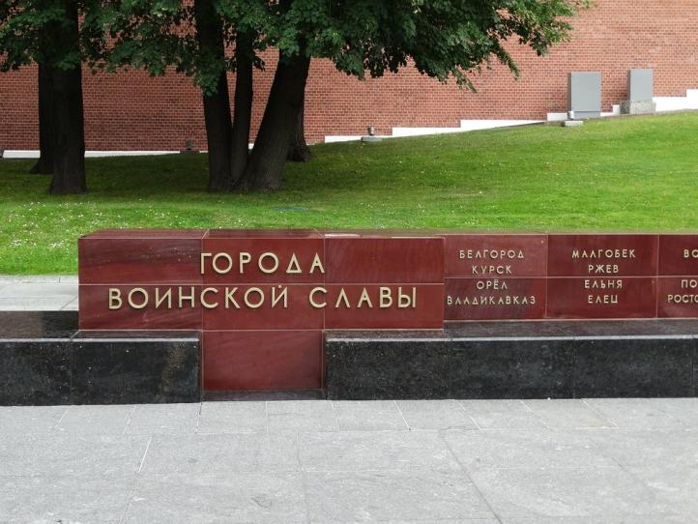
Краткая информация о некоторых городах воинской славы .

Slide 5
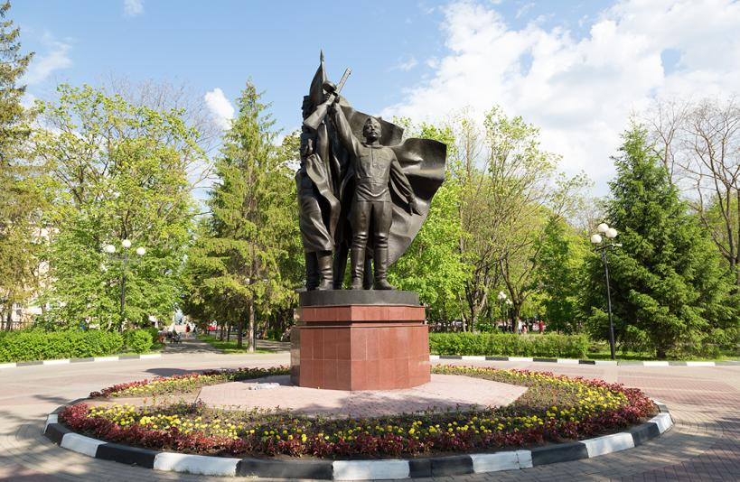
Белгород
Город был дважды оккупирован немцами, в 1943 году за него велись кровопролитные бои, в результате которых он был почти полностью разрушен.

Slide 6
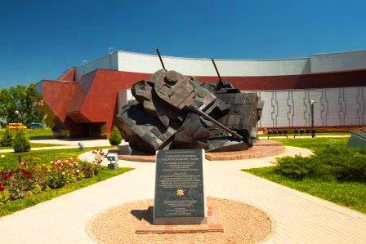
Курск
В 1941 году Курск был захвачен немцами, несмотря на усиленное сопротивление армии и народного ополчения. Город сильно пострадал во время немецкой оккупации, и освобождения от неё .

Slide 7
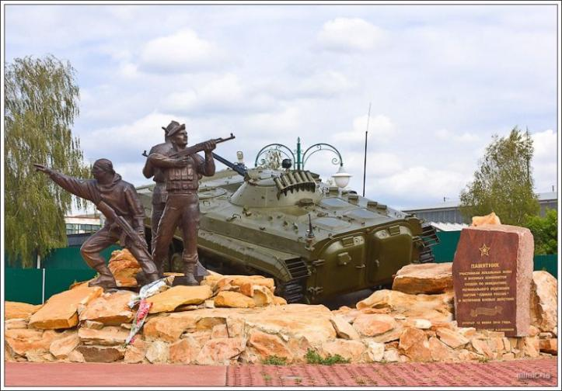
Орёл
Во время немецкой оккупации в городе активно формировались подпольные группы, в том числе и молодежные. Партизаны уничтожали важные объекты дислокации врага, склады, коммуникации.

Slide 8
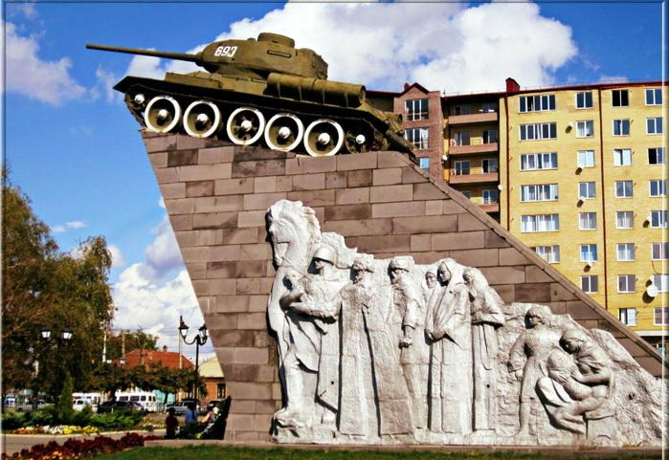
Владикавказ
На западной окраине города, осенью 1942 года была сорвана масштабная операция и остановлены рвавшиеся к нефтяным ресурсам Каспия фашистские войска, что стало одним из решающих этапов битвы за Кавказ.

Slide 9
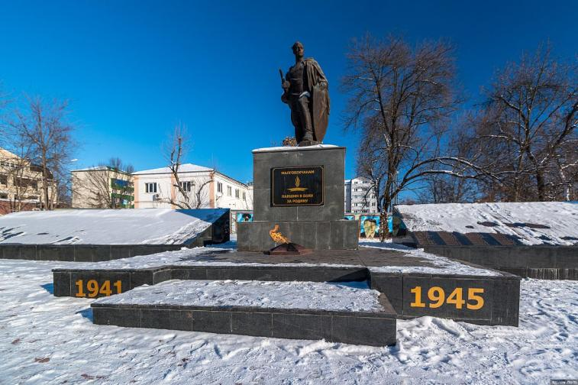
Малгобек
Этот город стал ключевым в битве за Кавказ. В ходе битвы в самом городе велись кровопролитные бои за каждую улицу, за каждый дом. Именно в Малгобеке враг был окончательно остановлен на данном направлении.

Slide 10
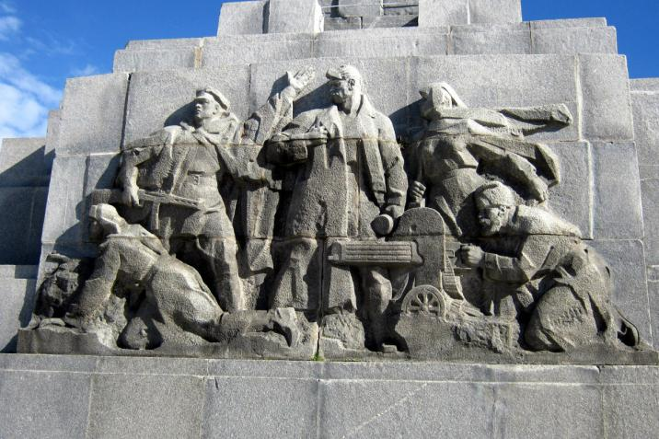
Ржев
Город был взят немецкими войсками в октябре 1941 года. В результате боевых действий за 17 месяцев оккупации Ржев был разрушен до основания. В 1943 году город был освобожден войсками 30-й армии Западного фронта.

Slide 11
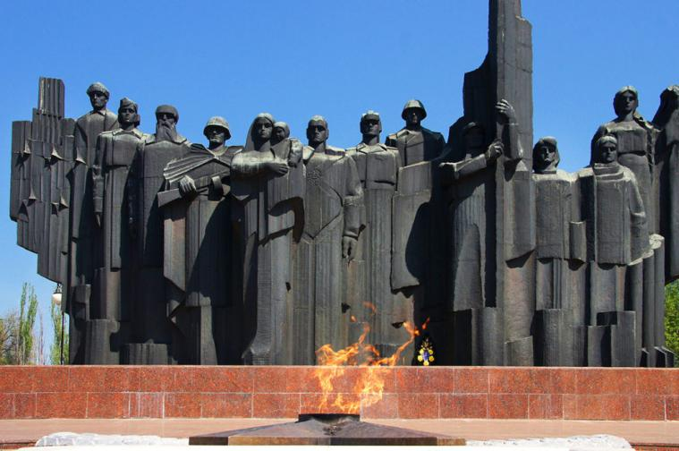
Воронеж
С 1942 года до 1943 года Воронеж, частично находясь под немецкой оккупацией, понёс значительный ущерб.

Slide 12
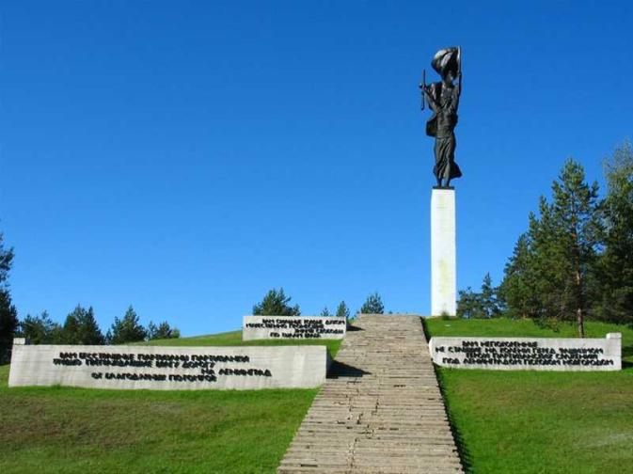
Луга.
Через город прошел знаменитый «Лужский рубеж» задержавший продвижение группы армии «Север» на Ленинград.

Slide 13
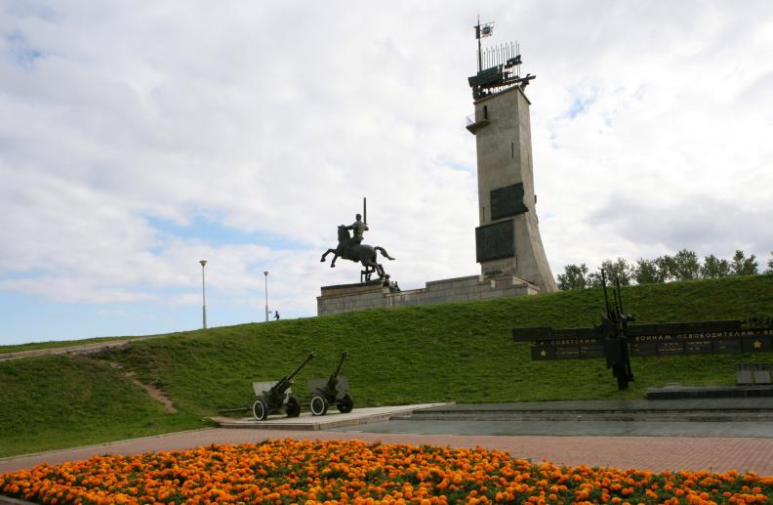
Великий Новгород.
В годы ВОВ был захвачен испанской «Голубой дивизией» беспощадно грабившей город и его жителей. Освобожден войсками Волховского фронта при проведении Новгородской операции по прорыву Ленинграда. .

Slide 14
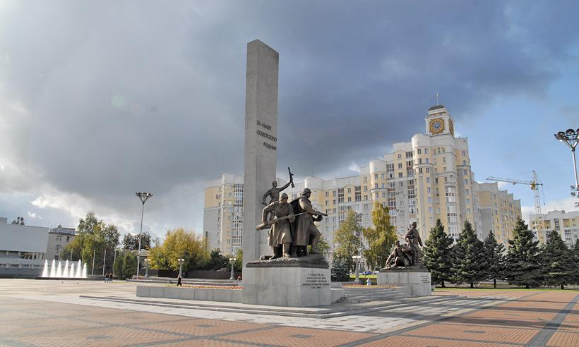
Брянск
Город партизанской славы. В брянских лесах вели борьбу с захватчиком более 100 партизанских отрядов, порой освобождая целые районы области.

Slide 15
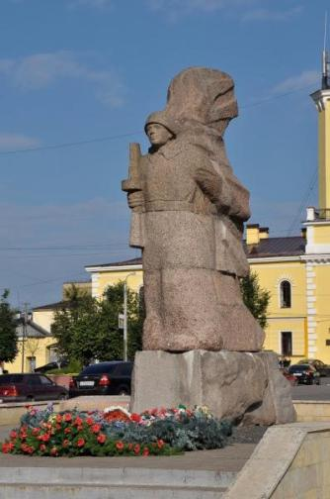
Гатчина
Гатчина была оккупирована в 1941 году. В 1942 году новые власти город переименовали в Линдеманнштадт. Через два года город был освобожден от немецко-фашистских захватчиков. Тогда же было возвращено первоначальное имя – Гатчина.

Slide 16
Люди!
Покуда сердца
стучатся,-
помните!
Какою ценой
завоёвано счастье,-
пожалуйста, помните!
Р.Рождественский

Slide 17
Спасибо за внимание!

